Slide 1
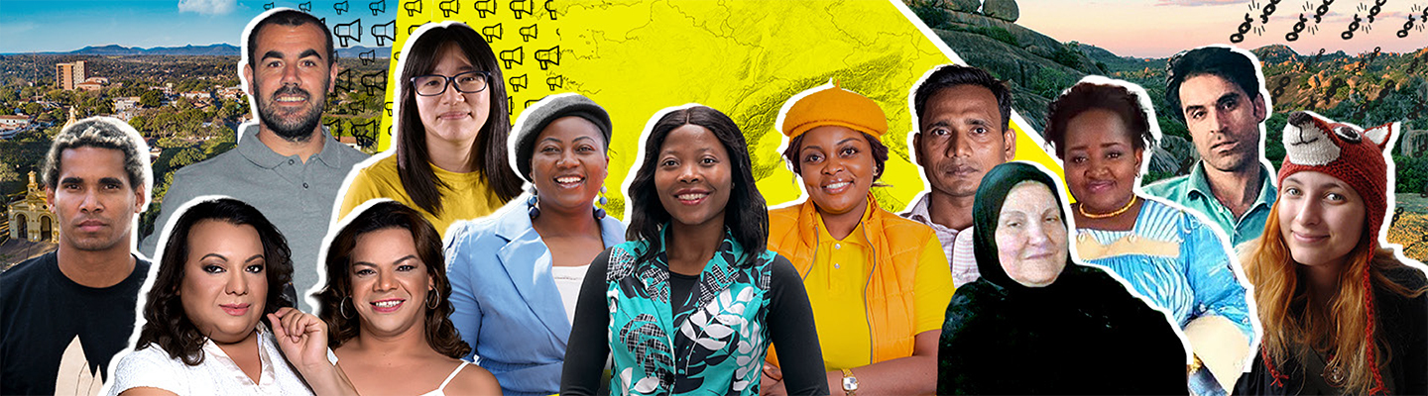


INHOUD
Write for Rights 2022
Thema: Right to Protest

Slide 2
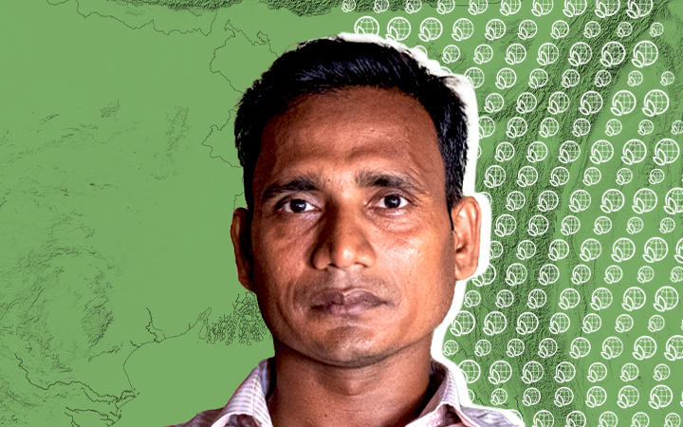
Shahnewaz Chowdury
INHOUD
Bangladesh
Nadat zware regens en harde wind veel schade veroorzaakten in zijn dorp, maakte Shahnewaz zich zorgen over de impact van een nieuwe energiecentrale op het klimaat. Hij uitte zijn zorgen op Facebook, werd hiervoor gearresteerd zonder rechtszaak en 80 dagen gevangengezet. Shahnewaz kwam op borgtocht vrij, maar als hij wordt veroordeeld, riskeert hij vele jaren gevangenisstraf.
We schrijven voor Shahnewaz’s vrijlating.

Slide 3
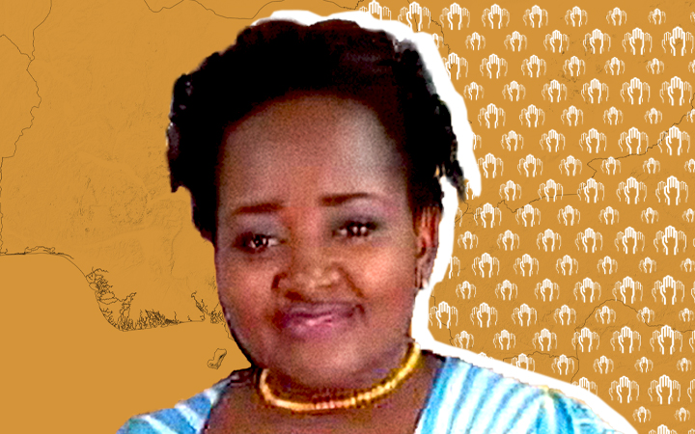
Dorgelesse Nguessan
INHOUD
Kameroen
Dorgelesse ging voor het eerst van haar leven protesteren omdat ze zich zorgen maakt over de groeiende armoede in haar land. Ze werd gearresteerd en veroordeeld tot 5 jaar gevangenisstraf. Ze is de kostwinner van haar gezin dat ze nu niet kan onderhouden.
We schrijven voor Dorgelesse's vrijlating.

Slide 4
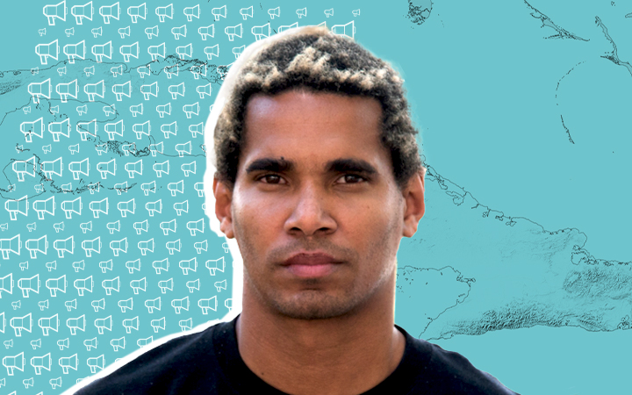
Luis Manuel Otero
INHOUEgypteD
Cuba
Kunstenaar Luis kreeg 5 jaar cel nadat hij een video online zette waarin hij zei deel te nemen aan een demonstratie. Hij is één van de leiders van een beweging die opkomt voor het recht op vrije meningsuiting.
We schrijven voor Luis's vrijlating.

Slide 5
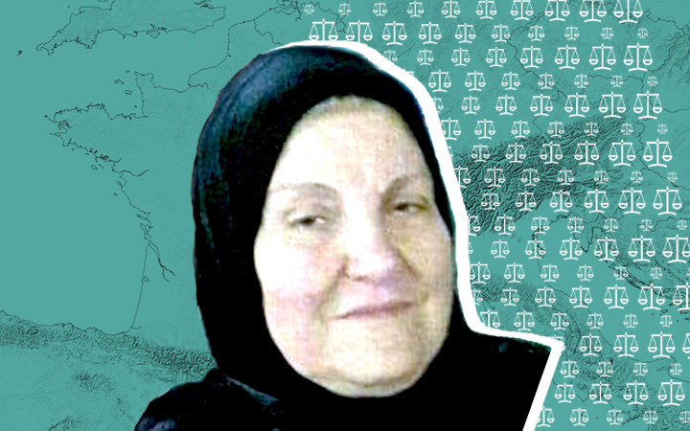
Zineb Redouane
INHOUD
Frankrijk
Onder het huis van Zineb vond een demonstratie plaats. De politie gebruikte traangas om de demonstranten uiteen te drijven. Zineb werd geraakt en overleed in het ziekenhuis. Er is nog niemand aangeklaagd
of geschorst voor haar dood.
We schrijven voor gerechtigheid.

Slide 6
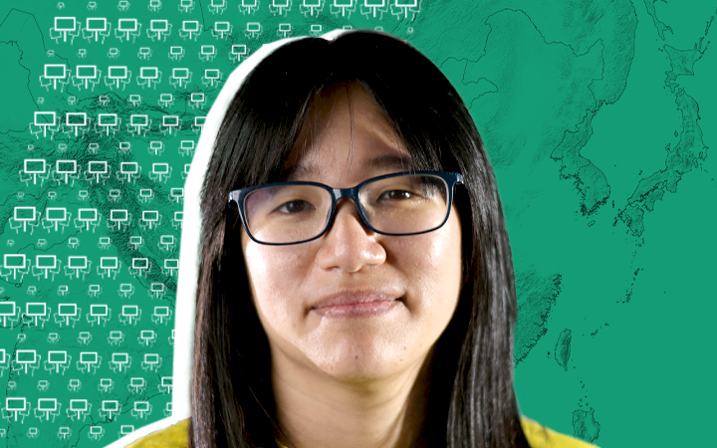
Chow Hang-tung
INHOUEgypteD
Hongkong
In 1989 werden in Beijing vele vreedzame demonstranten gedood. Chow Hang-tung wilde op vreedzame wijze de slachtoffers herdenken. Ze werd gearresteerd en moet een celstraf van 22 maanden uitzitten. Er hangt haar een nog langere gevangenisstraf boven het hoofd.
We schrijven voor vrijlating.

Slide 7
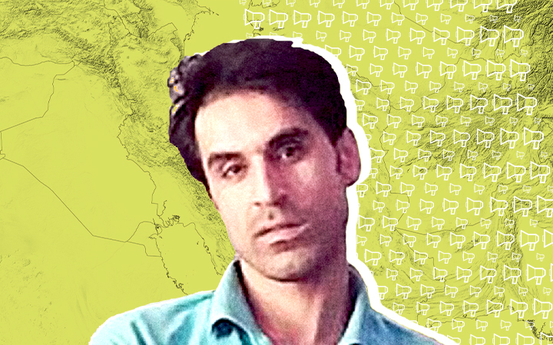
Vahid Afkari
INHOUD
Iran
Vahid demonstreerde vreedzaam tegen ongelijkheid en politieke onderdrukking.
Hij werd gearresteerd en tot tientallen jaren gevangenisstraf en 74 zweepslagen veroordeeld.
Hij zit in eenzame opsluiting.
We schrijven voor Vahid’s vrijlating.

Slide 8
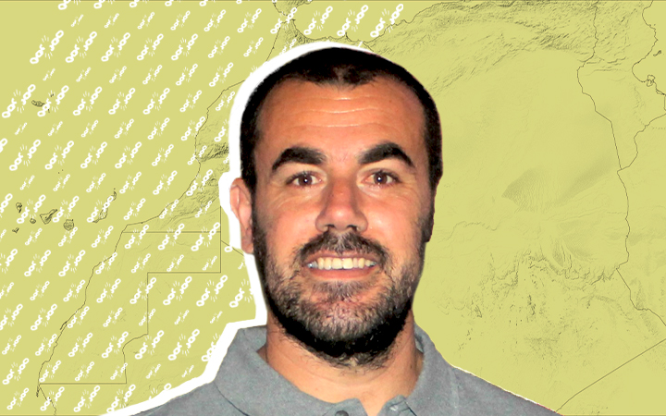
Nasser Zefzafi
INHOUEgypteD
Marokko
Nasser speelde een belangrijke rol in een beweging die hervormingen in het noorden van Marokko nastreeft. Hij onderbrak een preek, werd opgepakt, gemarteld en tot 20 jaar cel veroordeeld.
We schrijven voor Nasser’s vrijheid.

Slide 9
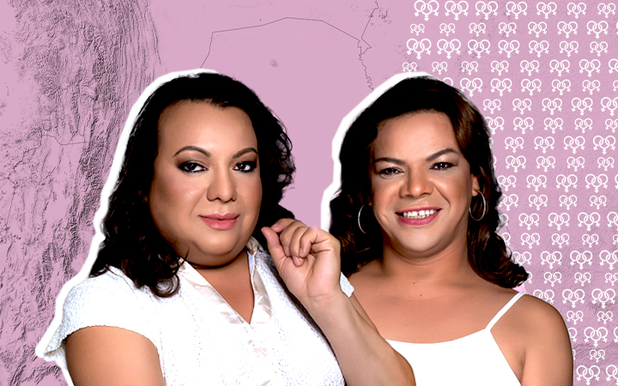
Yren Rotela & Mariana Sepúlveda
INHOUD
Paraguay
Yren en Mariana hebben als transvrouwen in Paraguay te maken met intimidatie, geweld en discriminatie. Ze kunnen hun naam niet wettelijk veranderen en geen identiteitspapieren krijgen met hun genderidentiteit. Het vinden van een baan is daardoor moeilijk. De twee activisten voeren al jaren strijd om hun namen te veranderen.
We schrijven voor gerechtigheid.

Slide 10
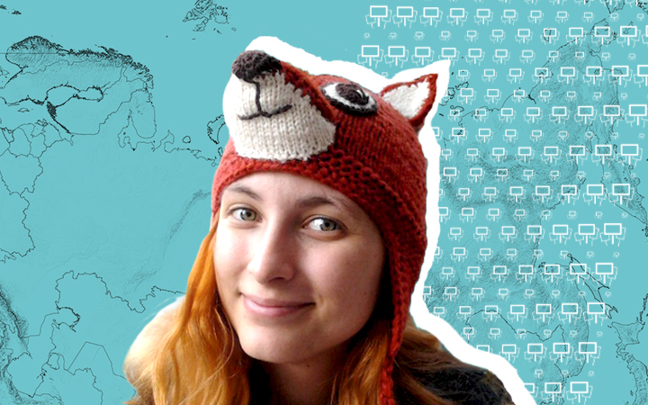
Aleksandra Skochilenko
INHOUEgypteD
Rusland
Aleksandra verving prijskaartjes in een supermarkt door etiketten met daarop informatie over het Russische bombardement op het theater in Marioepol. Ze werd aangeklaagd vanwege het verspreiden van valse informatie over het Russische leger. Ze kan 10 jaar celstraf krijgen.
We schrijven voor Aleksandra’s vrijlating.

Slide 11
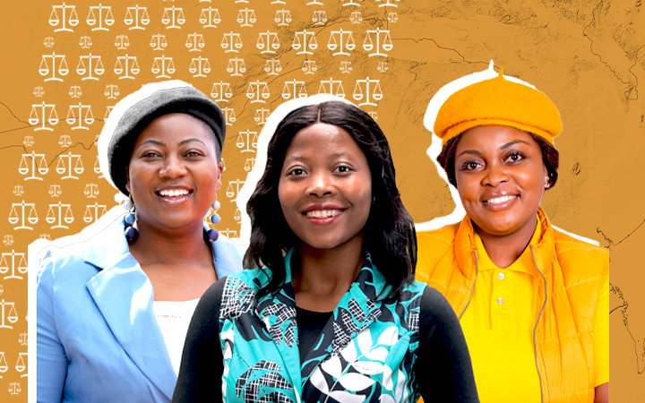
Cecillia, Joanah & Netsai
INHOUD
Zimbabwe
Cecillia, Joanah en Netsai leidden een demonstratie tegen de regering. Ze werden gearresteerd, met een zak over hun hoofd in een auto geduwd en naar een plek buiten de stad gereden. Daar werden ze gruwelijk mishandeld. Later zijn de drie vrouwen opgepakt, ze zouden verhalen over sekueel geweld hebben verzonnen. De zaak loopt nog.
We schrijven voor gerechtigheid.

